Slide 1
Види мистецтв

Slide 2
Класифікація мистецтв
За способом втілення художнього образу розрізняють:
просторові мистецтва — архітектура, скульптура, живопис, графіка, художня фотографія, декоративно-прикладне мистецтво та дизайн.
часові мистецтва — радіо, музика, література
просторово-часові — кіномистецтво, театр, танець, циркове мистецтво, відеогра тощо.

Slide 3
Просторові види мистецтв

Slide 4
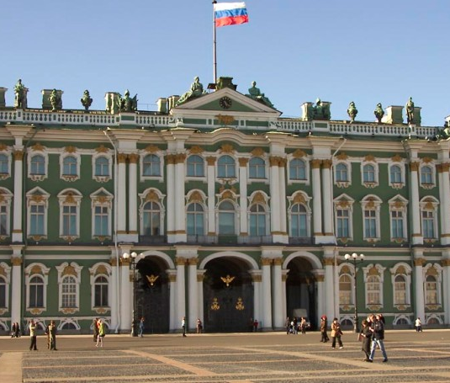
Архітектура
Архітекту́ра (грец. αρχιτεκτονικη — будівництво), — це одночасно наука і мистецтво проектування будівель, а також власне система будівель та споруд, які формують просторове середовище для життя і діяльності людей відповідно до законів краси. На сучасному етапі розвитку людства архітектура становить одну з найважливіших частин засобів виробництва (промислова архітектура — будівництво заводів, фабрик, електростанцій тощо) та матеріальних засобів існування людського суспільства (громадянська архітектура — житлові будинки, громадські споруди та ін.). Її художні образи відіграють значну роль у духовному житті суспільства.
Ермітаж

Slide 5
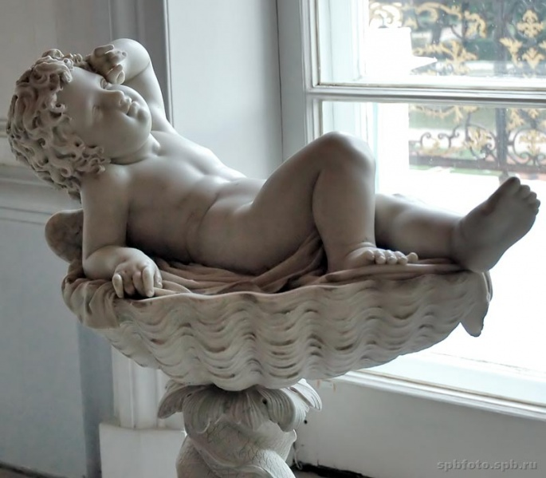
Скульптура
Скульпту́ра (лат. sculptura, від лат. sculpo — вирізаю, висікаю) — ліпка, пластика, вид образотворчого мистецтва, твори якого мають об'ємну, тривимірну форму і виконуються із твердих чи пластичних матеріалів. Скульптура зображує головним чином людину, рідше тварин, її головні жанри — портрет, історичні, побутові, символічні, алегоричні зображення, анімалістичний жанр. Художньо-виразні засоби скульптури — побудова об'ємної форми, пластичне моделювання (ліпка), розробка силуету, фактури, у деяких випадках також кольору.
За своєю формою розділяють два види скульптури: рельєф та круглу скульптуру. Остання в залежності від призначення ділиться на монументальну (великі архітектурні ансамблі, пам'ятники), монументально-декоративну (прикрашає будинки та парки) та станкову (зазвичай представлена в музеях, на виставках або є частиною інтер'єру)

Slide 6
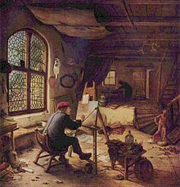
Живопис
Живо́пис (маля́рство, фр. peinture, англ. painting, болг. живопис, пол. malarstwo, чеськ. malířství) — вид образотворчого мистецтва, пов'язаний з передачею зорових образів нанесенням фарб на тверді або гнучкі поверхні, а також твори мистецтва, створені таким способом.
Найбільш поширені твори живопису, виконані на пласких або майже пласких поверхнях, таких як натягнуте на раму полотно, папір, поверхні стін і т. д. До живопису відносять і виконані фарбами зображення на декоративному та церемоніальному посуді, поверхня якого може мати складну форму. Живопис - найпоширеніший вид образотворчого мистецтва. Слово живопис означає "живо писати" - писати з життя, твори живопису створюються за допомогою фарб, що наносяться на будь-яку поверхню.
Види живопису: -монументальний; -станковий; -декоративний; -декораційний; -мініатюра.

Slide 7
Часові види мистецтв

Slide 8

Література
Літерату́ра— сукупність писаних і друкованих творів певного народу, епохи, людства. Література відображає та зберігає знання й культуру народу та певного історичного періоду. Водночас вона є різновидом мистецтва, власне, мистецтвом слова, що відображає дійсність у художніх образах, створює нову художню реальність за законами краси; результатом творчого процесу автора, зафіксований у відповідному тексті за допомогою літер.

Slide 9
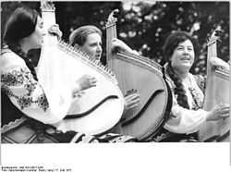
Музика
Му́зика — мистецтво організації музичних звуків, передовсім у часовій (ритм), звуковисотній і тембровій шкалі. Музичним може бути практично будь-який звук з певними акустичними характеристиками, які відповідають естетиці тої чи іншої епохи, та може бути відтвореним при виконанні музики. Джерелами такого звуку можуть бути: людський голос, музичні інструменти, електричні генератори тощо.

Slide 10
Просторово-часові види мистецтв

Slide 11

Кіномистецтво
Кіномисте́цтво — вид мистецтва, твори якого створюються за допомогою кінознімання реальних, спеціально інсценованих, або відтворених засобами анімації подій.
У кіномистецтві поєднуються естетичні властивості театру, літератури, образотворчного мистецтва та музики на основі властивих лише йому виражальних засобів, головне з яких фотографічна природа кінозображення та монтаж.

Slide 12

Театр
Теа́тр — вид сценічного мистецтва, що відображає життя в сценічній дії, яку виконують актори перед глядачами, а також установа, що здійснює сценічні вистави певним колективом артистів і приміщення, будинок, у якому відбуваються вистави. Театр як мистецтво називають також й театральним мистецтвом, а науку, що вивчає теорію та практику театрального мистецтва вивчає театрознавство. Окрім театрів, ролі в яких люди виконують безпосередньо, існує ляльковий театр, де головні герої - іграшки, якими керують.
Законодавство України визначає театр як
«заклад культури (підприємство, установа чи організація) або колектив, діяльність якого спрямована на створення, публічне виконання та публічний показ творів театрального мистецтва»^{[1]}. а театральне мистецтво, як
«вид мистецтва, особливістю якого є художнє відображення життя за допомогою сценічної дії акторів перед глядачами»^{[1]}.

Slide 13
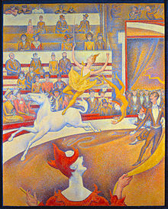
Циркове мистецтво
Цирк— переважно кругла будівля з ареною (манеж) і трибунами для глядачів. У цирку відбуваються видовища (називані також цирком), супроводжувані музичною ексцентрикою, які демонструють силу і відвагу циркових артистів (силачів, акробатів, повітряних гімнастів, жонглерів, еквілібристів, ілюзіоністів, фокусників, берейторів, вершників, велофігуристів, боротьби, муштрувальників свійських і приборкувачів диких тварин тощо) з інтермедіями-буфонадами клоунів, пантомімою і меломімою.

Slide 14
Підготували Фесюк Ірина та Гангало Тетяна

